Slide 1
中
国
基于资金监管系统的智能清账RPA

Slide 2
作品信息 App Information
参赛作品 entries：基于资金监管系统的智能清账RPA
队伍名称 Team Name： 享当当
队伍成员 Team Member：丁锦锋（队长）、祁轶、徐兴、陈定山、王世睿、朱宇航、张孔、曾新立
队伍口号 Team Name：拥抱智能化时代，展现RPA风采
所在单位和部门 Enterprise :中国石化集团共享服务有限公司南京分公司
作品应用场景 Application Scope ：中国石化集团销售企业财务清账
作品应用主要项目Main Projects of Work Application ：
其它

Slide 3
需求分析
Requirement analysis
传统的手工清账处理存在的问题
授信管理困难
授信管理困难
业务系统接口多
资金监管系统
系统数据集成度不高
POS机及第三方不联动
ERP手工核算资金到账查询方式落后
Notes:
资金监管系统资金解决了左侧的大部分问题，但是到账及清账工作无法实现全自动匹配管理，新型业务增加，业务模块及数据处理复杂化，财务工作量随之增加。现阶段各销售公司存在清账率不高，清账和勾兑操作重复冗余，平均每10个站要配置一名专业清账人员

Slide 4
需求分析
Requirement analysis
无法实现全自动匹配管理
新型业务不断
增加
业务模块及数据处理复杂化
资金监管系统

Slide 5
需求分析
Requirement analysis
功能模块需求一：银行卡、第三方明细导入
功能名称： | 银行卡自定义导入
规则说明： | 自动下载银行卡、第三方交易明细数据，自动生成标准导入模板，按清算日期导入资金监管系统，系统依据设备终端号将每笔刷卡明细汇总对应到各个网点,产生拆分凭证，机器人自动导入后以邮件的方式反馈结果给地市人员邮箱。
前置条件： | 具有相关权限
后置条件 | 根据查询条件查询出业务数据，并导出Excel文件

Slide 6
需求分析
Requirement analysis
功能模块需求二：现金到账勾选
功能名称： | 现金到账勾选
规则说明： | 通过数据查询出，并与数据库中加油站对应的付款方户名比对，按照上缴资金栏中的加油站编码与基础数据中的油站编码一致，实到资金栏中的付款方户名与基础数据中的付款方户名一致，上缴资金栏中的金额与实到资金栏中的金额一致等规则进行到账勾选。
前置条件： | 具有相关权限
后置条件 | 根据勾选规则进行业务处理，并生成处理日志

Slide 7
需求分析
Requirement analysis
功能模块需求三：银行卡及第三方到账勾选
功能名称： | 银行卡及第三方到账勾选
规则说明： | 自动根据导入流水明细与银行到账资金汇总数进行匹配，按规则自动核对无误后进行确认资金到账，进行到账勾选。
前置条件： | 具有相关权限
后置条件 | 根据勾选规则进行业务处理，并生成处理日志

Slide 8
需求分析
Requirement analysis
功能模块需求四：预收ERP记帐数据维护
功能名称： | 预收ERP记帐数据维护
规则说明： | 查询当月所有未记帐数据，自动生成记帐数据，凭证日期与收款日期一致，凭证抬头文本和凭证行项目使用：加油站名称+月+日+“非油团购预收款”，业务核算分类为“其它”，利润中心用各地市21000非油品经营部。
前置条件： | 具有相关权限
后置条件 | 生成处理日志

Slide 9
需求分析
Requirement analysis
功能模块需求五：一次清账
功能名称： | 一次清账
规则说明： | 在“清账情况查询及处理”页面，首先按照规则查询出待清账的数据，然后筛选数据，选中应清账金额与到账金额一致，并且清账金额为0的数据记录，点击“清账”按钮进行一次清账。
前置条件： | 具有相关权限
后置条件 | 根据一次清账规则进行业务处理，并生成处理日志

Slide 10
需求分析
Requirement analysis
业务系统 | 结算方
加油卡充值 | 总部充值卡
加油卡充值 | 内部优惠
加油卡充值 | 充值优惠额
加油卡充值 | 天翼电子商务有限公司优惠
非油品 | 油非互动券
非油品 | 易积分
非油品 | 内部优惠
非油品 | CRM电子券
非油品 | 微信赠券
非油品 | 易捷卡
非油品 | 内部饭卡
轻油款 | 加油卡
轻油款 | 加油卡积分
功能模块需求六：差异余额一致清账
功能名称： | 差异余额一致清账
规则说明： | 在“清账情况查询及处理”页面，选中应缴差异金额与到账差异余额均大于0的记录，点击“对账情况”，排除右表中的“业务系统与结算方”后，如果金额大于0的应缴差异余额与到账差异余额全部一致，点击“清账”按钮进行差异余额一致清账。
前置条件： | 具有相关权限
后置条件 | 根据差异余额清账规则进行处理，并生成处理日志

Slide 11
需求分析
Requirement analysis
功能模块需求七：差异清账
功能名称： | 差异清账
规则说明： | 在“差异清账处理”页面，当月内，选中网点名称、业务系统、收单方一致，应缴差异余额与到账差异余额相等的两条记录，点击“生成清账数据”，完成差异清账。
前置条件： | 具有相关权限
后置条件 | 根据差异清账规则进行业务处理，并生成处理日志

Slide 12
需求分析
Requirement analysis
功能模块需求八：ERP记帐结果查询及处理
功能名称： | ERP记帐结果查询及处理
规则说明： | 查询日期类型为凭证日期，日期范围当月，状态为ERP记帐失败，其中交易类型为RQ0120、RQ0010、RQ0030、RQ0060不处理，其余交易类型进行处理。
前置条件： | 具有相关权限
后置条件 | 生成处理日志

Slide 13
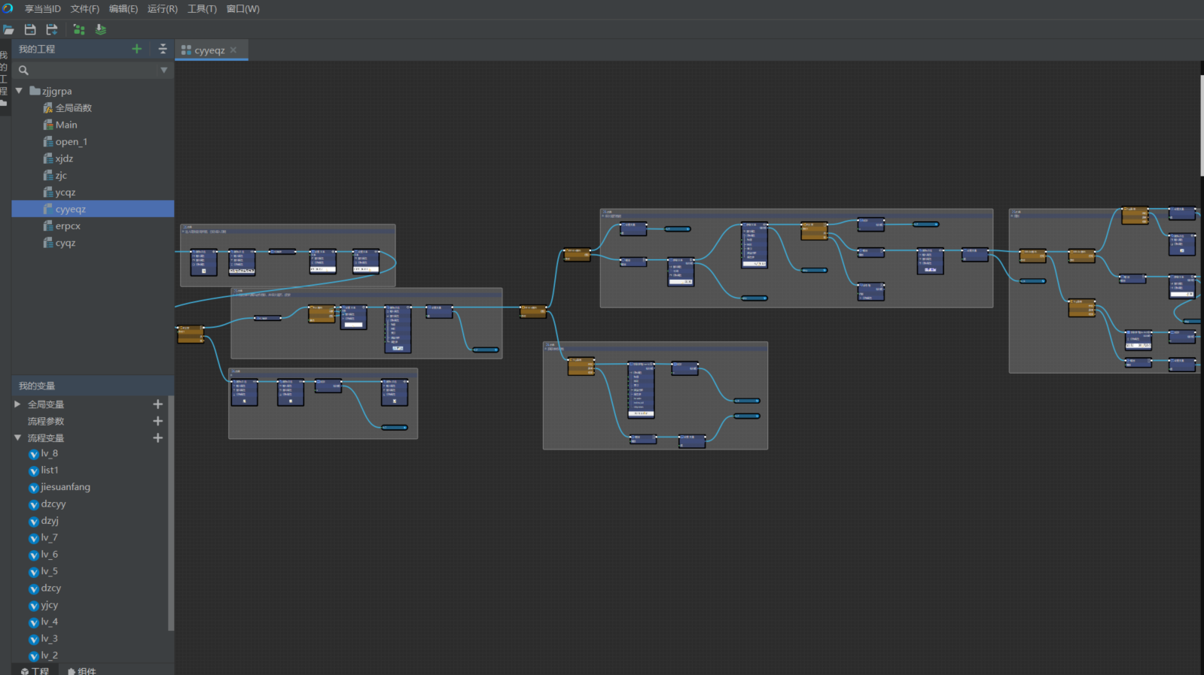
项目架构与方案介绍
Product Architecture and Solution Introduction
RPA开发依托“享当当” 平台的设计器，以图形化拖拽开发方式为主，辅以python代码。通过RPA处理业务，无需修改原系统，开发周期短，见效快。
图1 “享当当”平台设计器开发界面

Slide 14
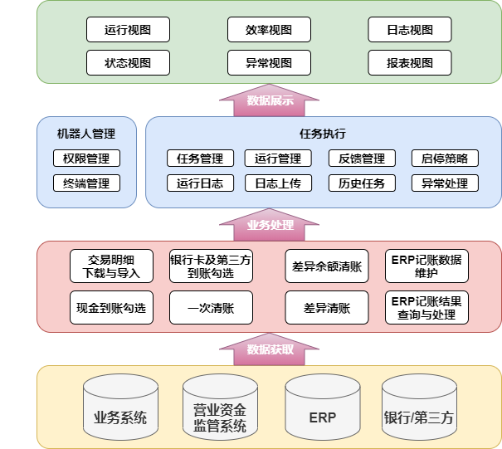
项目架构与方案介绍
Product Architecture and Solution Introduction
关键问题：
如何解决登录系统需要验证码关键问题？
如何解决各地市账户管理和日志数据存储问题？
如何存储日志数据？
解决策略：
采用OCR识别？
采用关系型数据库Mysql存储
采用Vue框架和fastAPI构建清账展示系统
图2 基于资金监管系统的智能清账RPA系统架构图

Slide 15
项目架构与方案介绍
Product Architecture and Solution Introduction
运行策略
表1 基于资金监管系统的智能清账RPA运行策略
运行顺序 | 运行内容 | 运行规则 | 运行时间
1 | 交易明细数据下载和导入 | 处理前一天的数据 | 每天13：00
2 | 现金到账勾选 | 处理当前日期前两天的 | 每天13：15
3 | 银行卡及第三方到账勾选 | 处理当前日期前两天的 | 每天13：15
4 | ERP记帐数据维护 | 查询当月所有未记帐数据，处理前一天的数据 | 每天13：20
5 | 一次清账 | 当前日期前一天的 先清应清账金额与到账金额一致 后清应缴差异金额与到账差异余额均大于0的（部分清账） | 每天13：30 下午17：20
6 | 差异余额清账 | 当前日期前一天的 点击“对账情况”，排除 相应“业务系统与结算方”后，金额大于0的应缴差异余额与到账差异余额全部一致 | 每天13：40 下午17：30
7 | 差异清账 | 当前日期前一天的 1、日结日期不一致、业务系统一致、收单方一致 2、日结日期一致、业务系统一致、收单方不一致 3、日结日期一致、业务系统不一致、收单方一致 4、单一日期，应缴差异余额与到账差异余额一致 | 每天14：00 下午17：50
8 | ERP记帐结果查询及处理 | 状态为ERP记帐失败，其中交易类型为RQ0120、RQ0010、RQ0030不处理，其余交易类型进行处理 | 每天 10：00 13：40 18：00

Slide 16
执行流程图
Execution Flow Chart
图3 基于资金监管系统的智能清账RPA流程图

Slide 17
模式和技术创新性
Mode and Technological Innovation
清账RPA应用特点
参数可配置
云端运行自主控制
与原系统无缝集成
安全可靠
可根据用户需要配置清账起始日期、某个地市或油站是否参与清账等
RPA部署在云桌面，不占用用户资源，运行可以在线管理
以非侵入形式与原系统无缝集成。
系统密码加密存储，
RPA操作有日志，可查询操作记录。

Slide 18
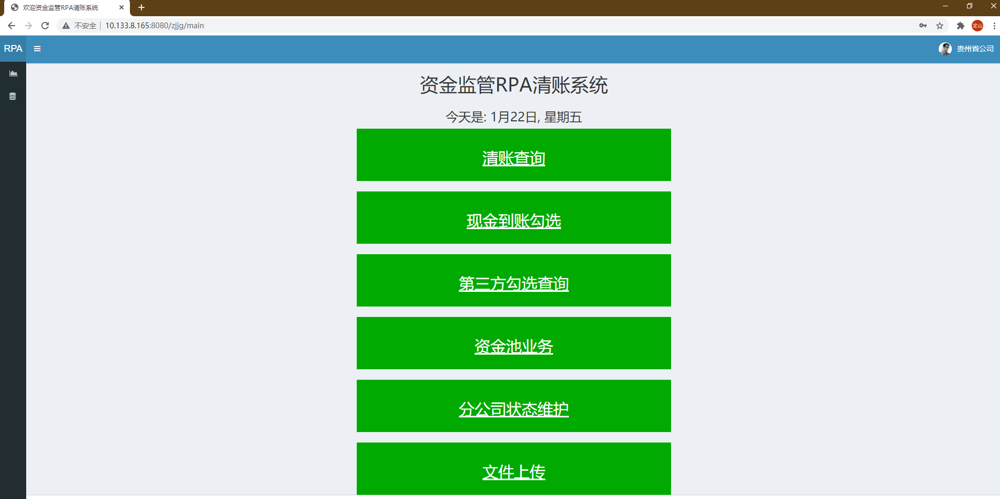
模式和技术创新性
Mode and Technological Innovation
可视化展示
规则展示
历史数据展示
状态维护
动态新增功能
图4 可视化展示界面
前端利用vue搭建展示框架，后端利用fastapi搭建服务框架，集成了权限控制，石化系统统一身份认证，文件下载，开发者调用，生成凭证列表化，图形化展示。

Slide 19
方案价值与收益
Solution Value and Revenue
清账RPA实施成效
广西石油：14个地市，1154个网点，90名清账业务人员。
清账机器人：60分钟左右可完成全省的业务，广西每月处理数量20-30万，查找次数在百万以上，按原有清账模式，平均每10个站配备一名清账人员。自推广资金监管自动清账RPA以来，已减轻企业50%以上的工作量。其中广西石油由原本的90名清账人员缩减到28人。
清账RPA具体效果
RPA代替人工操作，避免了人工操作失误带来的风险；
建立了基于RPA的清账关键数据风险预警；
通过RPA实现数据展示和反馈，高效的同时便于追踪问题。
区别于传统清账业务，利用RPA机器人 实现清账业务流程优化以及财务模式升级。

Slide 20
方案价值与收益
Solution Value and Revenue
RPA的实施应用，促进了广西石油财务数字化转型，简化了资金基础管理工作，为预算、分析等方面数字化转型奠定扎实基础。
基于资金监管系统的智能清账RPA还应用在贵州石油、湖南石油、吉林石油等公司。我们相信，随着RPA的广泛应用，未来RPA在财务管理、 业务自动化处理方面的作用会更加突出，这一项应用也将扩展至更多的企业。
RPA对企业的转型的作用
战略引领，推动转型，有力支撑集团发展；
流程优化，效率提升，逐步显现规模效应
互融互通，知识共享，塑造行业生态

